Slide 1
PHP Framework Update
symfony 編
株式会社ディノ 月宮紀柳

Slide 2
はじめに

Slide 3
一年前

Slide 4
Ver. 0.6.3

Slide 5
バージョン低すぎない？

Slide 6
実務に使えないよね

Slide 7
・・・

Slide 8
(´；ω；｀)ぶわっ

Slide 9
絶望した！

Slide 10
バージョンが低いだけで
内容を見てくれない世界に絶望した！

Slide 11
そんなことだから

Slide 12
0.2.1とか微妙だから
次は2.1.0にしようぜ

Slide 13
とか言い出すフレームワークがあるんです！！！

Slide 14
それはともかく…

Slide 15
Ver. 1.0は開発中でした

Slide 16
そして一年・・・

Slide 17
動向を追いました

Slide 18
Tracを見た

Slide 19
WIKIの更新数
3282回

Slide 20
コミットされた数
3077回

Slide 21
報告されたバグ
1377個

Slide 22
処理されたバグ
987個

Slide 23
わかりやすくグラフ

Slide 24
ohloh.net

Slide 25
コード量とかグラフ化

Slide 26
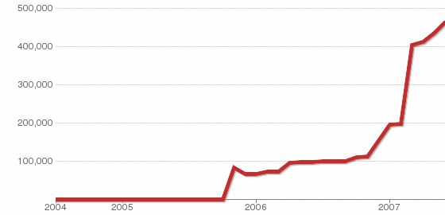

Slide 27
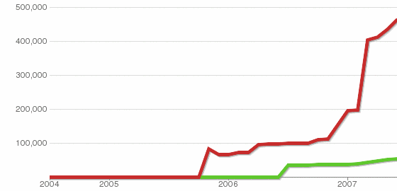
CakePHPと比較

Slide 28
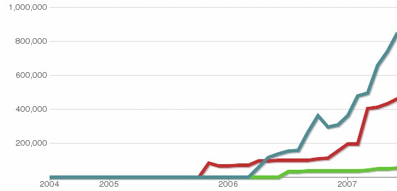
ZFとも比較

Slide 29
あれ？

Slide 30
負けてるじゃんorz

Slide 31
|
＼ __ ／
＿ （ｍ） ＿ﾋﾟｺｰﾝ
|ミ|
／ .｀´ ＼
∧＿∧ ／￣￣￣￣￣￣￣￣￣
（・∀・∩＜ ひらめいた！
（つ 丿 ＼＿＿＿＿＿＿＿＿＿
⊂＿ ノ
（＿）

Slide 32
sfZendPlugin

Slide 33
Symfonyから簡単に
ZFのおいしい所を使える

Slide 34
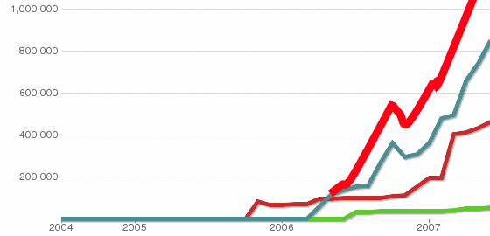
それを考慮したグラフ

Slide 35
更新が多すぎて
追い切れない＞＜

Slide 36
概略でいきます

Slide 37
2007年2月19日

Slide 38
待望のVersion 1.0.0

Slide 39
その後fabien(作者)は
しばらく休暇を取りました

Slide 40
休むときは休む

Slide 41
現在は1.0.6

Slide 42
1.0.0 2007-02-19
1.0.1 2007-03-19
1.0.2 2007-04-15
1.0.3 2007-05-25
1.0.4 2007-06-20
1.0.5 2007-06-25
1.0.6 2007-07-31

Slide 43
大体一ヶ月に一回

Slide 44
1.0.xはBUG FIX中心

Slide 45
で

Slide 46
Symfonyって使われてる？

Slide 47
ユーザー数

Slide 48
tracのwiki

Slide 49
symfonyで作られた
サイトが登録されてます

Slide 50
205サイト

Slide 51
Yahoo Bookmarks

Slide 52
アメリカやヨーロッパを中心に
28カ国で使われてます

Slide 53
日本は？

Slide 54
9サイト

Slide 55
みんなもっと
登録してください＞＜

Slide 56
プラグイン

Slide 57
様々な機能拡張ができる

Slide 58
wikiに登録されてる数

Slide 59
254個

Slide 60
どんな事が出来るの？

Slide 61
Javascript

Slide 62
色々なライブラリを
symfonyから手軽に使える

Slide 63
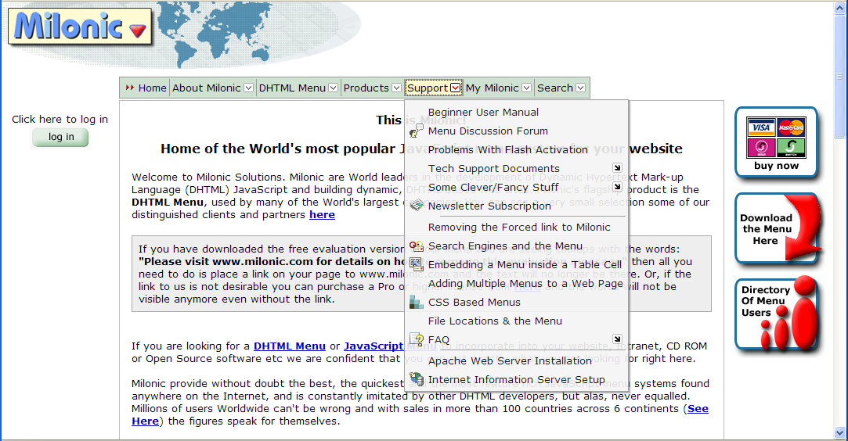
sfMilonicPlugin

Slide 64
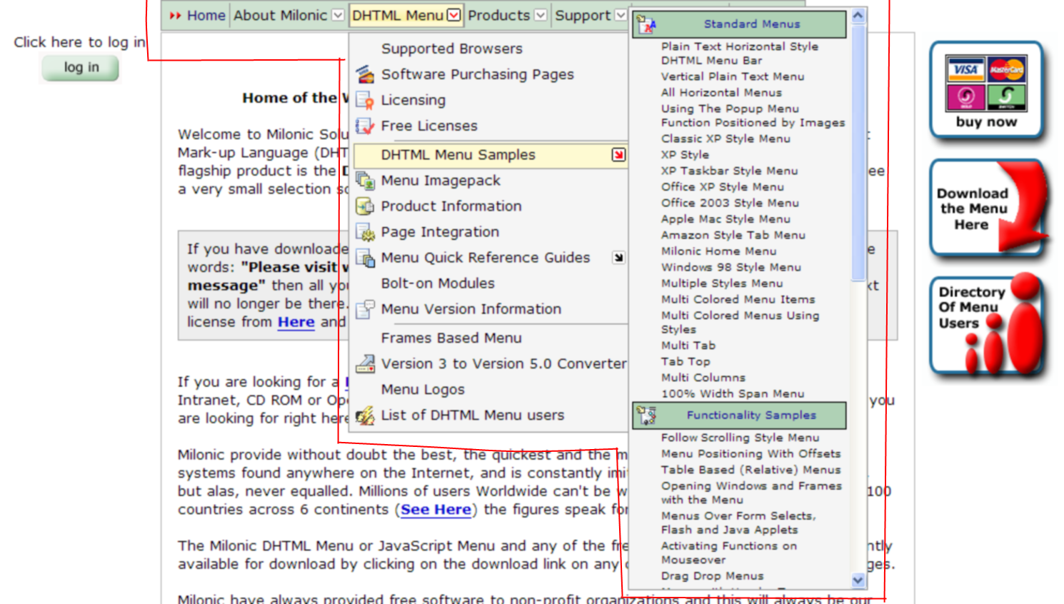

Slide 65
インストール
symfony plugin-install http://plugins.symfony-project.com/sfMilonicPlugin

Slide 66
とても簡単

Slide 67
サイトのひな形

Slide 68
sfSimpleBlogPlugin
sfSimpleCMSPlugin
sfSimpleForumPlugin

Slide 69
簡単にアプリケーションのひな形をインストール

Slide 70
ベースに機能追加

Slide 71
コードのサンプルとして

Slide 72
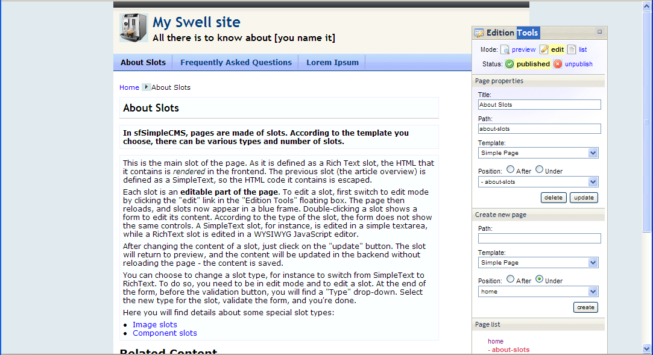
sfSimpleCMSPlugin

Slide 73
「Simple」と言いながら
結構良い感じ

Slide 74
ドキュメント

Slide 75
去年はPDFで200ページくらい

Slide 76
昨年からさらにパワーアップ

Slide 77
The Definitive Guide
to symfony

Slide 78
今年初めに発売されました

Slide 79
500ページ近く

Slide 80
すべて公式サイト上で
全て読むことが出来ます

Slide 81
Webなら最新情報が読めます

Slide 82
日本語の情報

Slide 83
http://symfony.xrea.jp/

Slide 84
Definitive Guideの日本語訳

Slide 85
素晴らしい！

Slide 86
出来れば本家にコミットしてください

Slide 87
Googleでの検索結果も増えてます

Slide 88
今後の動向について

Slide 89
現在、Ver. 1.1に向けて
開発が進んでます

Slide 90
間もなくβリリース予定

Slide 91
1.0.xは？

Slide 92
継続してメンテナンスされます

Slide 93
毎月バグ修正リリースを予定

Slide 94
1.0系には新機能追加は無し

Slide 95
限界はあると思うけどひとまず安心

Slide 96
まとめ

Slide 97
非常に多くの人が使ってます

Slide 98
多くのバグが発見され、修正される

Slide 99
外部ライブラリや情報も豊富

Slide 100
積極的に便利な新機能を追加

Slide 101
過去のユーザーへの配慮

Slide 102
Symfony、使ってみませんか？

Slide 103
さて、ここで例によってお知らせです

Slide 104
株式会社ディノでは
symfonyに興味あるエンジニアを

Slide 105
募集中なんです(｀・ω・´)

Slide 106
興味ある人は
話しだけでも聞きにきてください

Slide 107
面白い人大歓迎

Slide 108
ご静聴ありがとうございました。

